Slide 1

資料庫從 0 到 1
課程介紹 - MySQL資料庫管理

Slide 2

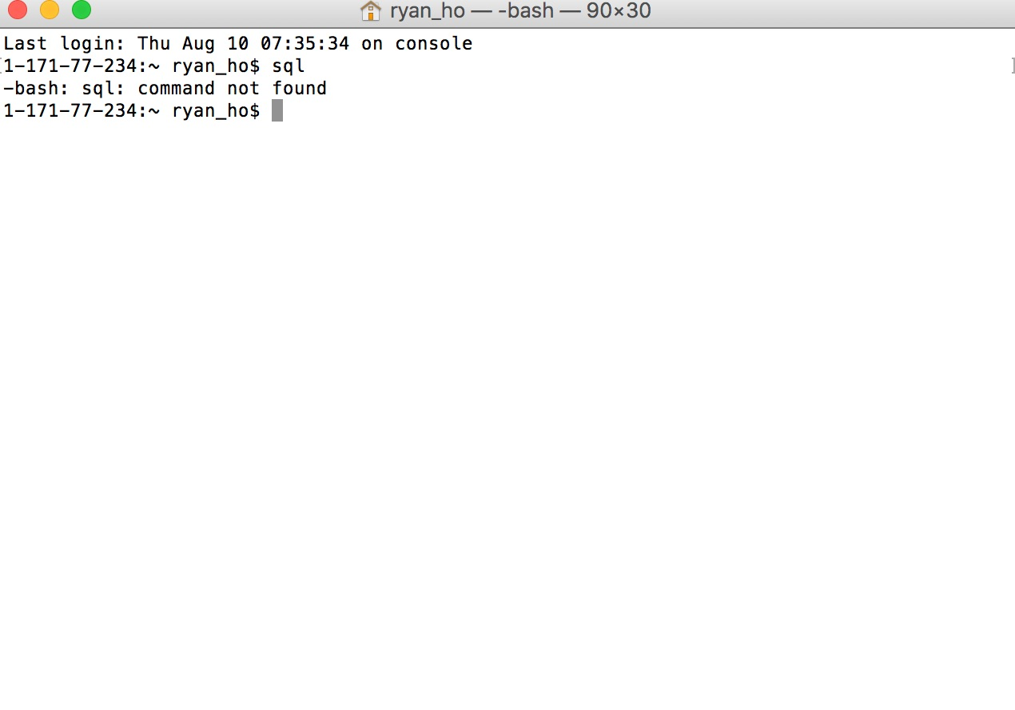


資料庫管理系統

Slide 3
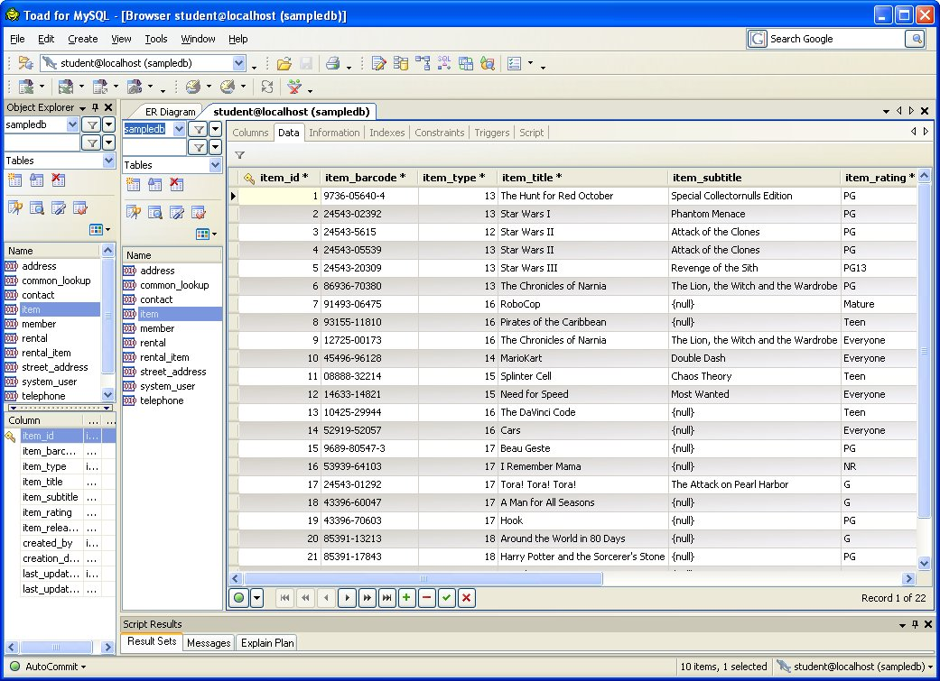
TOAD
https://www.quest.com/toad/

Slide 4
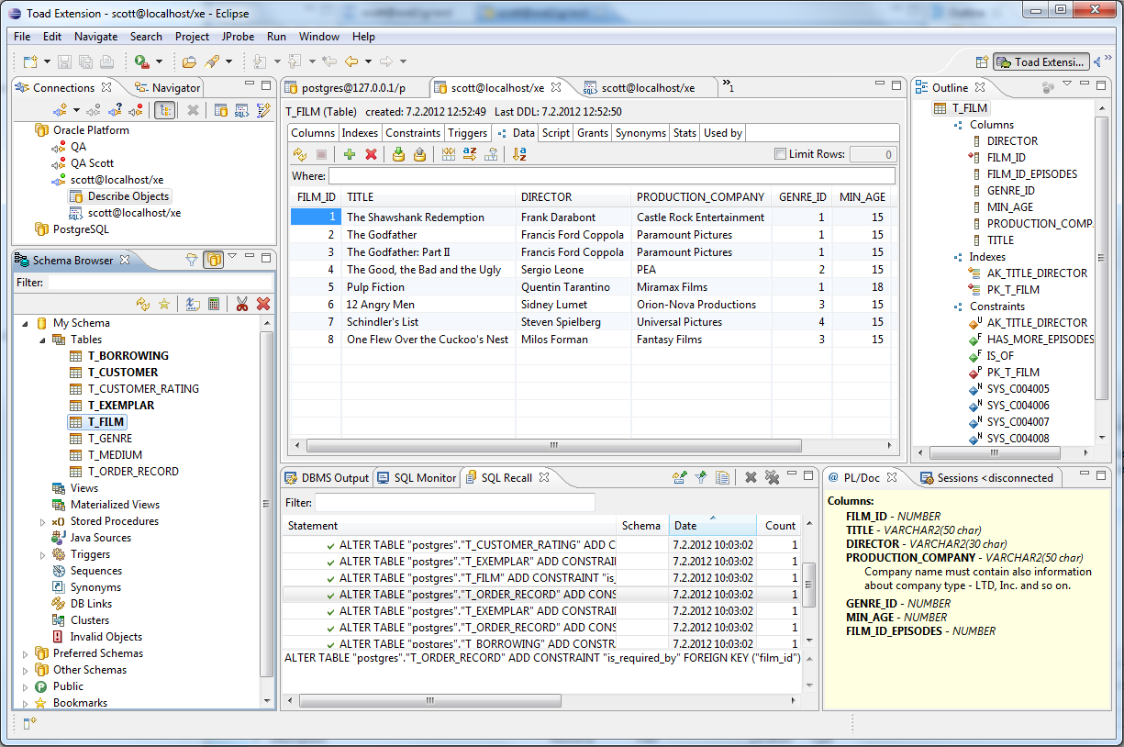

Slide 5
SQL語法的分類
DDL(Data Definition Language) - 資料定義語言
CREATE, ALTER, DROP
DML(Data Manipulation Language) - 資料操縱語言
SELECT, INSERT, UPDATE, DELETE
DCL(Data Control Language) - 資料控製語言
GRANT, REVOKE

